Slide 1
SEGURIDAD EN INTERNET DE LOS MENORES
NUESTROS DERECHOS ONLINE Y EN LAS REDES SOCIALES
29/04/2015
Victor Salgado Seguín
Abogado-Socio de Pintos & Salgado
@abonauta

Slide 2
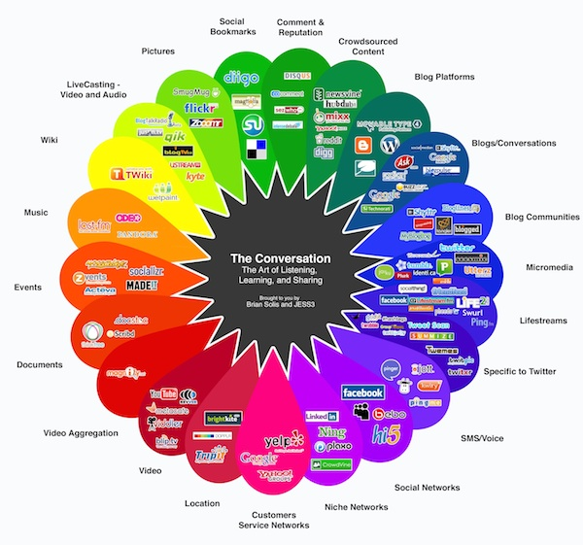
Web 2.0
Copyright © Pintos & Salgado, 2015

Slide 3
¿Por qué son gratis?
No hay nada gratis en Internet: Pagamos con nuestros datos…
Copyright © Pintos & Salgado, 2015

Slide 4
Esferas de Protección
PRIVACIDAD
PROPIA IMAGEN
INTIMIDAD
Copyright © Pintos & Salgado, 2015

Slide 5
Art. 18 de la Constitución
Se garantiza el derecho al honor, a la intimidad personal y familiar y a la propia imagen.
(...)
4. La ley limitará el uso de la informática para garantizar el honor y la intimidad personal y familiar de los ciudadanos y el pleno ejercicio de sus derechos.
Copyright © Pintos & Salgado, 2015

Slide 6
Propia imagen - Ley Orgánica 1/1982
Artículo Octavo.
Uno. No se reputará, con carácter general, intromisiones ilegítimas las actuaciones autorizadas o acordadas por la Autoridad competente de acuerdo con la Ley, ni cuando predomine un interés histórico, científico o cultural relevante.
Dos. En particular, el derecho a la propia imagen no impedirá:
c) La información gráfica sobre un suceso o acaecimiento público cuando la imagen de una persona determinada aparezca como meramente accesoria.
Copyright © Pintos & Salgado, 2015

Slide 7
Derechos del Menor de Edad
Art. 4 de la Ley Orgánica 1/1996, de 15 de enero, de protección jurídica del menor:
2. La difusión de información o la utilización de imágenes o nombre de los menores en los medios de comunicación que puedan implicar una intromisión ilegítima en su intimidad, honra o reputación, o que sea contraria a sus intereses, determinará la intervención del Ministerio Fiscal
3. Se considera intromisión ilegítima (…), cualquier utilización de su imagen o su nombre en los medios de comunicación que pueda implicar menoscabo de su honra o reputación, o que sea contraria a sus intereses incluso si consta el consentimiento del menor o de sus representantes legales.
Copyright © Pintos & Salgado, 2015

Slide 8
Una privacidad, dos sistemas
Privacy: EE.UU.
No es un derecho constitucional:
Definido poco a poco por la doctrina y la jurispudencia
“The right to be let alone”
No hay Ley de protección de datos federal
“Políticas de Privacidad”: El dueño de los datos es la empresa
Privacidad: U.E.
Es un derecho constitucional distinto de la intimidad.
Es el derecho a la protección de datos personales.
Hay Directiva Europea de Protección de Datos y LOPD
Requisitos y sanciones.
El dueño de los datos es la persona.
Copyright © Pintos & Salgado, 2015

Slide 9
La mayor mentira de Internet
“He leído atentamente y acepto las condiciones de uso”
;-)
Copyright © Pintos & Salgado, 2015

Slide 10
Condiciones de Google
“Información que usted nos proporciona: al solicitar una cuenta de Google u otros servicios o promociones de Google que requieren un proceso de registro, el solicitante deberá facilitarnos datos personales (nombre, dirección de correo electrónico y contraseña de la cuenta, por ejemplo). Para determinados servicios, como nuestros programas publicitarios, solicitamos también información sobre la tarjeta de crédito u otra información bancaria, que guardamos en formato encriptado en nuestros servidores seguros. Es posible que combinemos los datos que nos proporciona el solicitante a través de su cuenta con la información procedente de otros servicios de Google o de terceros a fin de proporcionarle una experiencia óptima y de mejorar la calidad de nuestros servicios. Para determinados servicios, le ofreceremos la oportunidad de decidir si desea o no que realicemos dicha combinación de datos.
Cookies: cuando usted visita Google, enviamos una o varias cookies (un pequeño archivo que contiene una cadena de caracteres) a su equipo mediante las que se identificará de manera exclusiva su navegador. Utilizamos cookies para mejorar la calidad de nuestro servicio gracias a que almacenamos las preferencias del usuario y a que supervisamos las tendencias de comportamiento, por ejemplo, el tipo de búsquedas que realiza.” (Redacción de Política de Privacidad de 11-3-2009)
Copyright © Pintos & Salgado, 2015

Slide 11
Recogida de Datos en Google
“Información que nos facilitas. (…) por ejemplo, tu nombre, dirección de correo electrónico, número de teléfono o los datos de tu tarjeta de crédito. (…) tu nombre y fotografía.
Datos que obtenemos a través de la utilización de nuestros servicios. (…) por ejemplo, cuando visites una página web que emplee nuestros servicios publicitarios (…). Estos datos incluyen:
Datos sobre el dispositivo (…) Google podrá asociar (…) tu número de teléfono con tu cuenta de Google.
Datos de registro Cada vez que uses nuestros servicios o que consultes nuestro contenido, (…) de forma automática. Estos datos podrán incluir:
información detallada sobre cómo utilizas nuestro servicio (por ejemplo, tus consultas de búsqueda),
datos telefónicos como, por ejemplo, tu número de teléfono, el número de la persona que realiza la llamada, los números de desvío, la hora y fecha de las llamadas, la duración de las llamadas, información sobre el enrutamiento de mensajes SMS y tipos de llamadas,
la dirección IP,
información relativa a tu dispositivo como, por ejemplo, fallos, actividad del sistema, ajustes del hardware, tipo de navegador, idioma del navegador, fecha y hora de tu solicitud y URL de referencia,
cookies, que permitirán identificar tu navegador o tu cuenta de Google.
Datos sobre tu ubicación física (…) podremos llevar a cabo la recogida y el tratamiento de datos acerca de tu ubicación real (…)
Cookies e identificadores anónimos (…) También utilizamos las cookies y los identificadores anónimos cuando interactúas con los servicios que ofrecemos a nuestros partners, como los servicios de publicidad o las funciones de Google que pueden aparecer en otras páginas web.” (Redacción de 27-7-2012)
Copyright © Pintos & Salgado, 2015

Slide 12
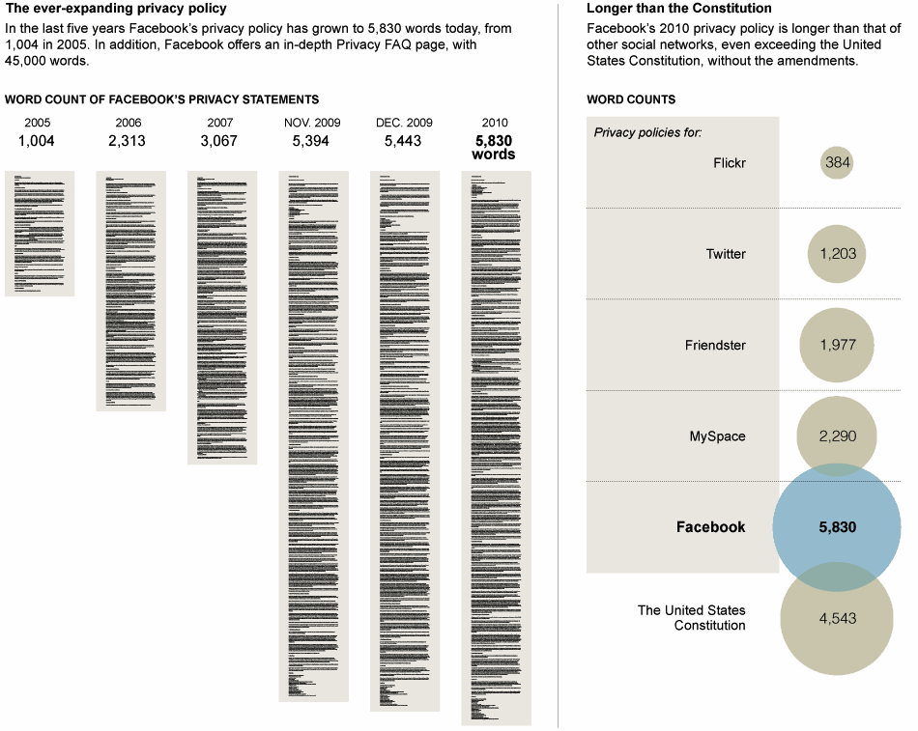
Privacidad en Facebook
Fuente: New York Times, “Facebook Privacy: A Bewildering Tangle of Options”, 12 de Mayo de 2010
Copyright © Pintos & Salgado, 2015

Slide 13
Condiciones de Facebook
“nos concedes una licencia no exclusiva, transferible, con posibilidad de ser sub-otorgada, sin royalties, aplicable mundialmente, para utilizar cualquier contenido de PI (incluyendo fotografías y vídeos) que publiques en Facebook o en conexión con Facebook”
“Algunas categorías de información como tu nombre, la foto de tu perfil, tu lista de amigos y de páginas de las que eres fan, tu sexo, región geográfica, y redes a las que perteneces, se consideran totalmente públicas y disponibles para todos, incluyendo las aplicaciones avanzadas de Facebook, por lo que no puedes configurar su privacidad.”
(Traducción libre del texto original en inglés)
Copyright © Pintos & Salgado, 2015

Slide 14
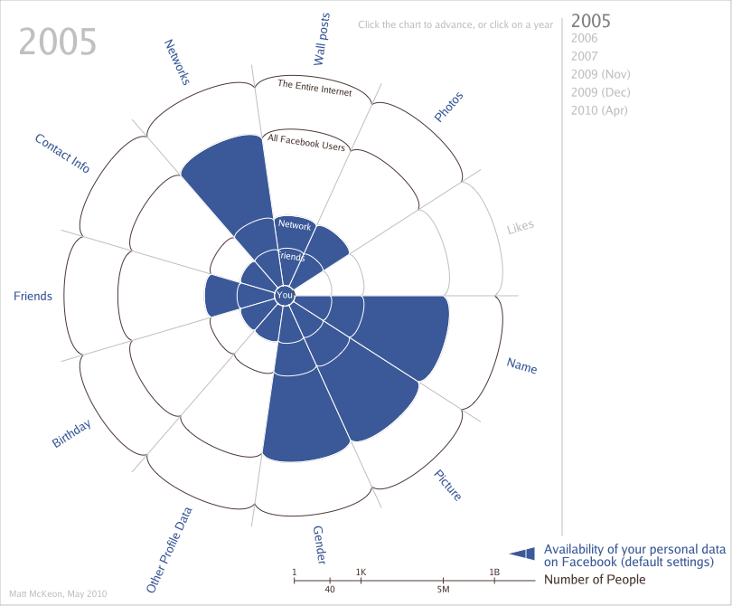
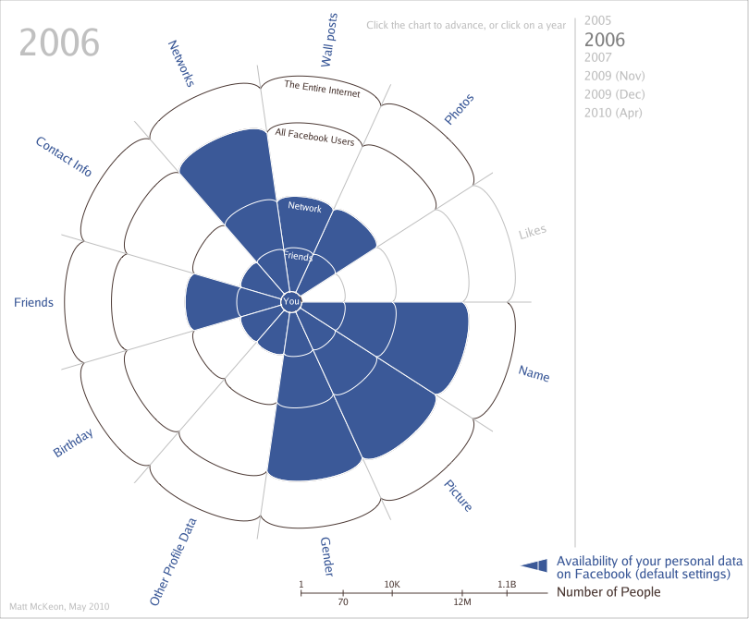
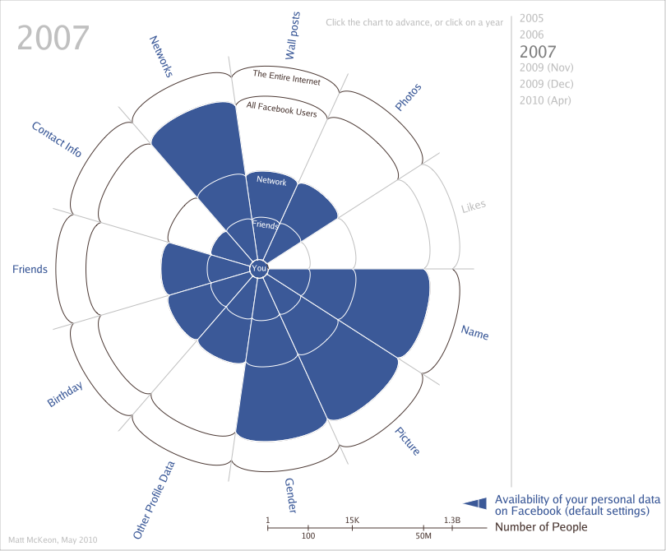
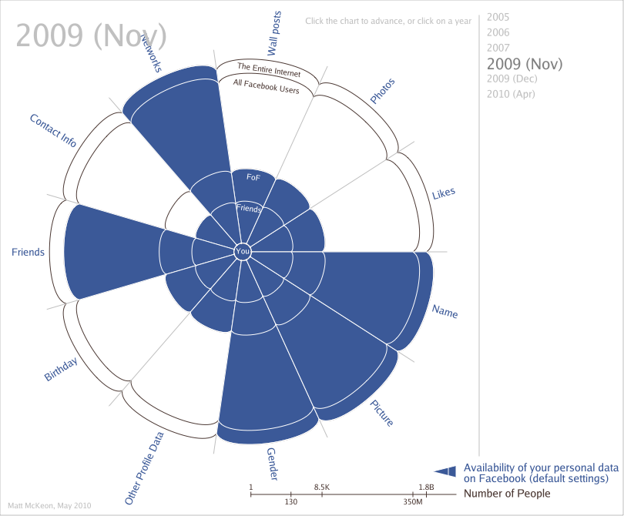
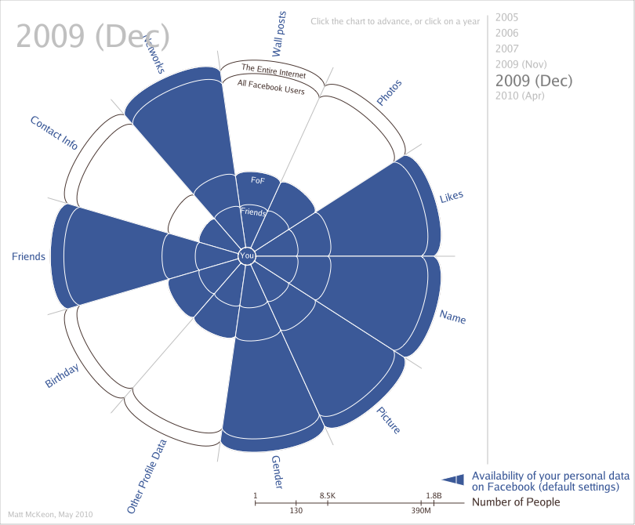
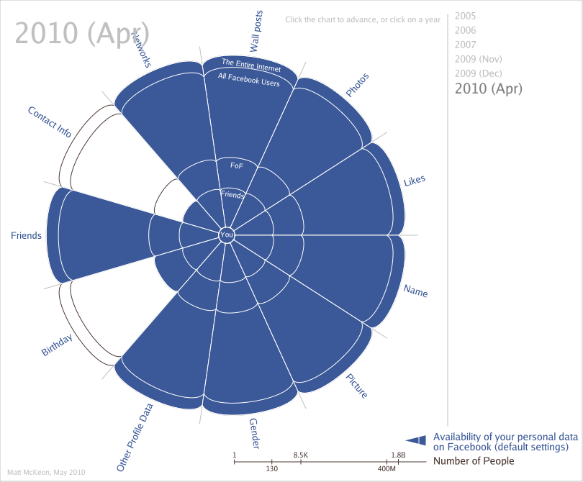
Facebook: privacidad inicial
Fuente: Matt McKeon, “The Evolution of Privacy on Facebook”, http://mattmckeon.com/facebook-privacy/
Copyright © Pintos & Salgado, 2015

Slide 15
En Europa, la cosa cambia
Directiva 95/46/CE, de 24 de octubre de 1995.
Ley Orgánica 15/1999, de 13 de diciembre de 1999, de Protección de Datos de Carácter Personal. (LOPD)
Real Decreto 1720/2007, de 21 de diciembre, por el que se aprueba el Reglamento desarrollo de la Ley Orgánica 15/1999, de 13 de junio de protección de datos de carácter personal.
Copyright © Pintos & Salgado, 2015

Slide 16
Principios Básicos LOPD
Consentimiento
Control
Conocimiento
Tratamiento Lícito
Copyright © Pintos & Salgado, 2015

Slide 17
Consentimiento de menores
Artículo 13 RLOPD
1. Podrá procederse al tratamiento de los datos de los mayores de catorce años con su consentimiento, salvo en aquellos casos en los que la Ley exija para su prestación la asistencia de los titulares de la patria potestad o tutela. En el caso de los menores de catorce años se requerirá el consentimiento de los padres o tutores.
2. En ningún caso podrán recabarse del menor datos que permitan obtener información sobre los demás miembros del grupo familiar, o sobre las características del mismo, como los datos relativos a la actividad profesional de los progenitores, información económica, datos sociológicos o cualesquiera otros, sin el consentimiento de los titulares de tales datos. No obstante, podrán recabarse los datos de identidad y dirección del padre, madre o tutor con la única finalidad de recabar la autorización prevista en el apartado anterior.
Copyright © Pintos & Salgado, 2015

Slide 18
La 2ª mayor mentira de Internet
“Sí, soy mayor de 18 años: Entrar”
Copyright © Pintos & Salgado, 2015

Slide 19
¿Cuántos amigos tienes?
Copyright © Pintos & Salgado, 2015
Notes:
Informe Jurídico 0615-2008 de la Agencia Española de Protección de Datos (AEPD), tener un número demasiado alto de amigos podría exceder el ámbito de nuestras “relaciones privadas” y, por tanto, entenderse como una posible comunicación pública ilícita.
Dictamen 5/2009 relativo a las redes sociales en línea, adoptado el 12 de junio de 2009 por el Grupo de Trabajo del artículo 29 de la Directiva 95/46/CE, órgano consultivo independiente de la UE sobre protección de los datos y la vida privada. Dicho Dictamen señala que:
“Generalmente, el acceso a los datos de un usuario (datos del perfil, mensajes, historias…) se limita a los contactos elegidos. Sin embargo, en algunos casos, los usuarios pueden adquirir un gran número de contactos terceros y no conocer a algunos de ellos. Un gran número de contactos puede indicar que no se aplica la excepción doméstica y el usuario podría entonces ser considerado como un responsable del tratamiento de datos.”

Slide 20
Criminalidad Informática
Nuevas formas de comisión de los delitos clásicos y nuevas figuras delictivas.
Copyright © Pintos & Salgado, 2015

Slide 21
Obtención de evidencias
Copyright © Víctor Salgado, 2015

Slide 22
Complejidad Técnica
Copyright © Víctor Salgado, 2015

Slide 23
Determinación del sujeto
Copyright © Víctor Salgado, 2015
Notes:
principal problemática asociada a los delitos informáticos. En concreto:
1- Principio de legalidad: problemas de tipicidad.
2- Principio de territorialidad: problemas de competencia jurisdiccional en su comisión internacional.
3- Problemas de determinación del sujeto, obtención de evidencias e indicios, complejidad técnica y conexión de causalidad.
4- Algunas soluciones: especialización de fuerzas y cuerpos de seguridad del estado, pericial informática forense, cooperación intergubernamental, reforma legislativa y armonización internacional.
Con permiso del implacable tiempo, mi intención es sazonarlo de algunos casos y anécdotas con pequeños apuntes que inviten a la polémica: ¿Qué pasa con la nube? ¿Jurisdicción especializada o no? ¿Qué hay de un Tribunal Penal Internacional con competencias en Cibercrimen? ¿Ciberterrorismo? ¿Delitos ideológicos? etc.

Slide 24
Conexión de Causalidad
Copyright © Víctor Salgado, 2015

Slide 25
Grupos Especializados
Copyright © Víctor Salgado, 2015

Slide 26
Pericial Informática Forense
Copyright © Víctor Salgado, 2015

Slide 27
Código Penal de 1995
Contenidos ilícitos.
Delitos contra el Honor.
Delitos contra la intimidad y el derecho a la propia imagen.
Copyright © Pintos & Salgado, 2015

Slide 28
Contenidos Ilícitos en Redes
Corrupción de menores:
Exhibicionismo y provocación sexual (Art. 186 CP)
Prostitución (art. 189.1 CP)
Apología del delito:
Concepto (art. 18.1, párrafo 2º CP)
Apología del genocidio (art. 608.2 CP)
Copyright © Pintos & Salgado, 2015

Slide 29
Reforma 2010
Artículo 183 bis. - Grooming
“El que a través de Internet, del teléfono o de cualquier otra tecnología de la información y la comunicación contacte con un menor de trece años y proponga concertar un encuentro con el mismo a fin de cometer cualquiera de los delitos descritos en los artículos 178 a 183 y 189, siempre que tal propuesta se acompañe de actos materiales encaminados al acercamiento, será castigado con la pena de uno a tres años de prisión o multa de doce a veinticuatro meses, sin perjuicio de las penas correspondientes a los delitos en su caso cometidos. Las penas se impondrán en su mitad superior cuando el acercamiento se obtenga mediante coacción, intimidación o engaño.”
Copyright © Pintos & Salgado, 2015

Slide 30
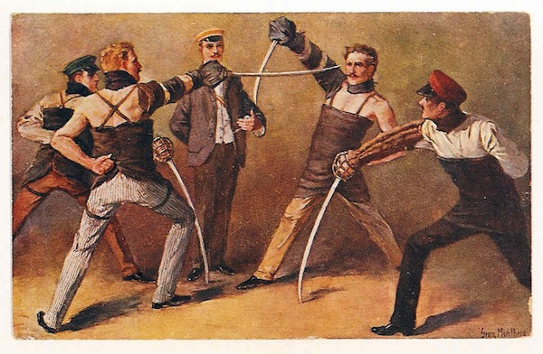
Delitos contra el Honor
Derecho al Honor (Art. 18.1 Constitución)
Calumnias (art. 205 CP) e Injurias (art. 208 CP)
Copyright © Pintos & Salgado, 2015

Slide 31
Delitos contra la Intimidad (I)
Artículo 197 del Código Penal (redacción 2015):
1. El que, para descubrir los secretos o vulnerar la intimidad de otro, sin su consentimiento, se apodere de sus papeles, cartas, mensajes de correo electrónico o cualesquiera otros documentos o efectos personales, intercepte sus telecomunicaciones o utilice artificios técnicos de escucha, transmisión, grabación o reproducción del sonido o de la imagen, o de cualquier otra señal de comunicación, será castigado con las penas de prisión de uno a cuatro años y multa de doce a veinticuatro meses.
Copyright © Pintos & Salgado, 2015

Slide 32
Delitos contra la Intimidad (II)
Artículo 197 del Código Penal (redacción 2015):
2. Las mismas penas se impondrán al que, sin estar autorizado, se apodere, utilice o modifique, en perjuicio de tercero, datos reservados de carácter personal o familiar de otro que se hallen registrados en ficheros o soportes informáticos, electrónicos o telemáticos, o en cualquier otro tipo de archivo o registro público o privado. Iguales penas se impondrán a quien, sin estar autorizado, acceda por cualquier medio a los mismos y a quien los altere o utilice en perjuicio del titular delos datos o de un tercero.
3. Se impondrá la pena de prisión de dos a cinco años si se difunden, revelan o ceden a terceros los datos o hechos descubiertos o las imágenes captadas a que se refieren los números anteriores.
Será castigado con las penas de prisión de uno a tres años y multa de doce a veinticuatro meses, el que, con conocimiento de su origen ilícito y sin haber tomado parte en su descubrimiento, realizare la conducta descrita en el párrafo anterior.
Copyright © Pintos & Salgado, 2015

Slide 33
¿Imágenes captadas con consentimiento?
Su difusión no está tipificada en el vigente art. 197 CP
Tampoco como delito contra la integridad moral art. 173.1 CP:
1. El que infligiera a otra persona un trato degradante, menoscabando gravemente su integridad moral, será castigado con la pena de prisión de seis meses a dos años.
197.7 en Ley Orgánica 1/2015 de Reforma CP (En vigor 1-7-2015):
“7. Será castigado con una pena de prisión de tres meses a un año o multa de seis a doce meses el que, sin autorización de la persona afectada, difunda, revele o ceda a terceros imágenes o grabaciones audiovisuales de aquélla que hubiera obtenido con su anuencia en un domicilio o en cualquier otro lugar fuera del alcance de la mirada de terceros, cuando la divulgación menoscabe gravemente la intimidad personal de esa persona.
La pena se impondrá en su mitad superior cuando los hechos hubieran sido cometidos por el cónyuge o por persona que esté o haya estado unida a él por análoga relación de afectividad, aun sin convivencia, la víctima fuera menor de edad o una persona con discapacidad necesitada de especial protección, o los hechos se hubieran cometido con una finalidad lucrativa."
Copyright © Pintos & Salgado, 2015

Slide 34
Ciberamenazas graves
Art. 169.1 del Código Penal:
“El que amenazare a otro con causarle a él, a su familia o a otras personas … un mal que constituya delitos …, será castigado:
1.º Con la pena de prisión de uno a cinco años, si se hubiere hecho la amenaza exigiendo una … condición … y el culpable hubiere conseguido su propósito. De no conseguirlo, se impondrá la pena de prisión de seis meses a tres años.
Las penas señaladas en el párrafo anterior se impondrán en su mitad superior si las amenazas se hicieren por escrito, por teléfono o por cualquier medio de comunicación o de reproducción, ...
2.º Con la pena de prisión de seis meses a dos años, cuando la amenaza no haya sido condicional.”
Copyright © Pintos & Salgado, 2015

Slide 35
Ciberamenazas leves
Art. 171.4 del Código Penal:
“4. El que de modo leve amenace a quien sea o haya sido su esposa, o mujer que esté o haya estado ligada a él por una análoga relación de afectividad aun sin convivencia, será castigado con la pena de prisión de seis meses a un año ....
Igual pena se impondrá al que de modo leve amenace a una persona especialmente vulnerable que conviva con el autor.”
Copyright © Pintos & Salgado, 2015

Slide 36
Ciberacoso
Stalking o acoso virtual: llamadas telefónicas repetidas, el envío masivo de mensajes de texto, etc.
No está tipificado en art. 172 del Código Penal:
“El que, sin estar legítimamente autorizado, impidiere a otro con violencia hacer lo que la ley no prohíbe, o le compeliere a efectuar lo que no quiere, sea justo o injusto, será castigado con la pena de prisión de seis meses a tres años ...”
“El que de modo leve coaccione a quien sea o haya sido su esposa, o mujer que esté o haya estado ligada a él por una análoga relación de afectividad, aun sin convivencia, será castigado con la pena de prisión de seis meses a un año ...”
Copyright © Pintos & Salgado, 2015

Slide 37
Reforma de Código Penal LO 1/2015
Nuevo artículo 172 ter:
1. Será castigado con la pena de prisión de tres meses a dos años o multa de seis a veinticuatro meses el que acose a una persona llevando a cabo de forma insistente y reiterada, y sin estar legítimamente autorizado, alguna de las conductas siguientes y, de este modo, altere gravemente el desarrollo de su vida cotidiana: …
2.º Establezca o intente establecer contacto con ella a través de cualquier medio de comunicación, o por medio de terceras personas.
3.º Mediante el uso indebido de sus datos personales, adquiera productos o mercancías, o contrate servicios, o haga que terceras personas se pongan en contacto con ella…
2. Cuando el ofendido fuere alguna de las personas a las que se refiere el artículo 173.2 (cónyuge o análogo), se impondrá una pena de prisión de uno a dos años ...
4. Los hechos descritos en este artículo sólo serán perseguibles mediante denuncia de la persona agraviada o de su representante legal.
5. En estos casos podrá además imponerse una medida de libertad vigilada.
Copyright © Pintos & Salgado, 2015

Slide 38
Suplantación de identidad en Internet
No está tipificado en art. 401 del Código Penal:
“El que usurpare el estado civil de otro será castigado con la pena de prisión de seis meses a tres años.”
Según la Jurisprudencia, ha de existir una “verdadera suplantación de identidad, que no se limite al nombre, sino a todas las características o datos que integran la identidad de una persona, en la que el suplantador asuma como propia y excluyente una identidad ajena”.
En base a ello, no comete delito:
el que se limita a una ficción esporádica,
ni quién se hace pasar por otro en un momento determinado y para un acto concreto con la finalidad de disfrazar su propia identidad.
No se prevé en la Reforma del 2015.
Copyright © Pintos & Salgado, 2015

Slide 39
¡MUCHAS GRACIAS!
Victor Salgado Seguín
vsalgado@pintos-salgado.com
@abonauta

